Slide 1







Slide 2

Đọc đúng các âm dễ lẫn do ảnh hưởng của phát âm địa phương, đọc đúng từ ngữ, câu, đoạn và toàn bộ bài Nhà rông. Bước đầu biết nhấn giọng các từ ngữ gợi tả,gợi cảm, biết nghỉ hơi ở chỗ có dấu câu.
Nhận biết được vẻ đẹp độc đáo của Nhà rông ở Tây Nguyên. Hiểu biết về tình cảm của người dân Tây Nguyên với mái nhà rông thân thương.
Chia sẻ những trải nghiệm, suy nghĩ, cảm nghĩ, cảm xúc có liên quan đến văn bản đọc. Giới thiệu về quê hương của mình với thái độ tự tin, biết kết hợp cử chỉ, điệu bộ thích hợp.

Slide 3


Slide 4
1. Trong bài Tiếng nước mình, tiếng bố gắn với dấu gì?
Đáp án: Dấu sắc

Slide 5
2. Trong bài Tiếng nước mình, tiếng võng gắn với dấu gì?
Đáp án: Dấu ngã

Slide 6
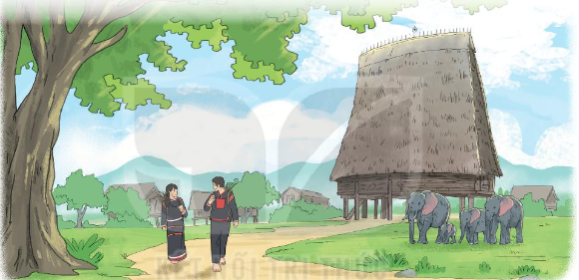
3. Quan sát tranh và nói về các cảnh vật được vẽ trong tranh. Cảnh vật đó gợi cho em nghĩ đến nơi nào trên đất đất nước ta?
Trong tranh có: nhà rông, những chú voi, những người mặc trang phục dân tộc.
Cảnh vật gợi cho em nghĩ đến Tây Nguyên.

Slide 7



Slide 8






Slide 9

NHÀ RÔNG
Đến Tây Nguyên, từ xa nhìn vào các buôn làng, ta dễ nhận ra ngôi nhà rông có đôi mái dựng đứng, vươn cao lên trời như một cái lưỡi rìu lật ngược. Nước mưa đổ xuống chảy xuôi tuồn tuột. Buôn làng nào có mái nhà rộng càng cao, nhà càng to, hẳn là nơi đó dân đông, làm ăn được mùa, cuộc sống no ấm.
Nhà rông là nơi thờ cúng chung, hội họp chung, tiếp khách chung, vui chơi chung của tất cả dân làng. Kiến trúc bên trong nhà rông khá đặc biệt: nhà trống rỗng, chẳng vướng víu một cây cột nào, có nhiều bếp lửa luôn đượm khói, có nơi dành để chiêng trống, nông cụ,... Đêm đêm, bên bếp lửa bập bùng, các cụ già kể lại cho con cháu nghe biết bao kỉ niệm vui buồn ngôi nhà rông đã từng chứng kiến. Vì vậy, nhà rông đối với tuổi thơ trẻ Tây Nguyên thân thương như cái tổ chim êm ấm.
Người Tây Nguyên nào cũng yêu thích nhà rông, ngôi nhà chung có sự góp sức xây dựng của tất cả mọi người.
(Theo Ay Dun và Lê Tấn)

Slide 10

Tây Nguyên
buôn
lưỡi rìu
tuồn tuột
đượm

Slide 11





Đến Tây Nguyên, từ xa nhìn vào các buôn làng, ta dễ nhận ra ngôi nhà rông có đôi mái dựng đứng, vươn cao lên trời như một cái lưỡi rìu lật ngược. Nước mưa đổ xuống chảy xuôi tuồn tuột. Buôn làng nào có mái nhà rộng càng cao, nhà càng to, hẳn là nơi đó dân đông, làm ăn được mùa, cuộc sống no ấm.
Nhà rông là nơi thờ cúng chung, hội họp chung, tiếp khách chung, vui chơi chung của tất cả dân làng. Kiến trúc bên trong nhà rông khá đặc biệt: nhà trống rỗng, chẳng vướng víu một cây cột nào, có nhiều bếp lửa luôn đượm khói, có nơi dành để chiêng trống, nông cụ,... Đêm đêm, bên bếp lửa bập bùng, các cụ già kể lại cho con cháu nghe biết bao kỉ niệm vui buồn ngôi nhà rông đã từng chứng kiến. Vì vậy, nhà rông đối với tuổi thơ trẻ Tây Nguyên thân thương như cái tổ chim êm ấm.
Người Tây Nguyên nào cũng yêu thích nhà rông, ngôi nhà chung có sự góp sức xây dựng của tất cả mọi người.
(Theo Ay Dun và Lê Tấn)

Slide 12

Đêm đêm,/ bên bếp lửa bập bùng,/ các cụ già kể lại cho con cháu nghe biết bao kỉ niệm vui buồn/ ngôi nhà rông đã từng chứng kiến.//

Slide 13




Slide 14
NHÀ RÔNG
Đến Tây Nguyên, từ xa nhìn vào các buôn làng, ta dễ nhận ra ngôi nhà rông có đôi mái dựng đứng, vươn cao lên trời như một cái lưỡi rìu lật ngược. Nước mưa đổ xuống chảy xuôi tuồn tuột. Buôn làng nào có mái nhà rộng càng cao, nhà càng to, hẳn là nơi đó dân đông, làm ăn được mùa, cuộc sống no ấm.
Nhà rông là nơi thờ cúng chung, hội họp chung, tiếp khách chung, vui chơi chung của tất cả dân làng. Kiến trúc bên trong nhà rông khá đặc biệt: nhà trống rỗng, chẳng vướng víu một cây cột nào, có nhiều bếp lửa luôn đượm khói, có nơi dành để chiêng trống, nông cụ,... Đêm đêm, bên bếp lửa bập bùng, các cụ già kể lại cho con cháu nghe biết bao kỉ niệm vui buồn ngôi nhà rông đã từng chứng kiến. Vì vậy, nhà rông đối với tuổi thơ trẻ Tây Nguyên thân thương như cái tổ chim êm ấm.
Người Tây Nguyên nào cũng yêu thích nhà rông, ngôi nhà chung có sự góp sức xây dựng của tất cả mọi người.
(Theo Ay Dun và Lê Tấn)

Slide 15



Slide 16
NHÀ RÔNG
Đến Tây Nguyên, từ xa nhìn vào các buôn làng, ta dễ nhận ra ngôi nhà rông có đôi mái dựng đứng, vươn cao lên trời như một cái lưỡi rìu lật ngược. Nước mưa đổ xuống chảy xuôi tuồn tuột. Buôn làng nào có mái nhà rộng càng cao, nhà càng to, hẳn là nơi đó dân đông, làm ăn được mùa, cuộc sống no ấm.
Nhà rông là nơi thờ cúng chung, hội họp chung, tiếp khách chung, vui chơi chung của tất cả dân làng. Kiến trúc bên trong nhà rông khá đặc biệt: nhà trống rỗng, chẳng vướng víu một cây cột nào, có nhiều bếp lửa luôn đượm khói, có nơi dành để chiêng trống, nông cụ,... Đêm đêm, bên bếp lửa bập bùng, các cụ già kể lại cho con cháu nghe biết bao kỉ niệm vui buồn ngôi nhà rông đã từng chứng kiến. Vì vậy, nhà rông đối với tuổi thơ trẻ Tây Nguyên thân thương như cái tổ chim êm ấm.
Người Tây Nguyên nào cũng yêu thích nhà rông, ngôi nhà chung có sự góp sức xây dựng của tất cả mọi người.
(Theo Ay Dun và Lê Tấn)

Slide 17


Slide 18

Trong bài đọc Nhà Rông, có từ nào em chưa hiểu nghĩa?

Slide 19
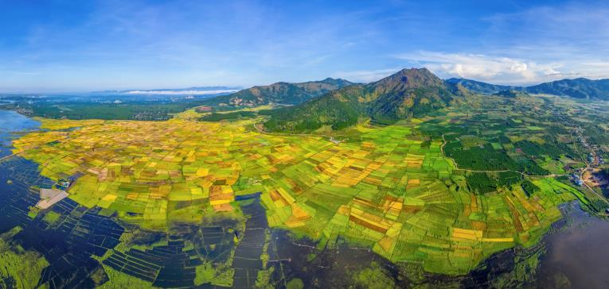
Tây Nguyên: vùng cao nguyên thuộc miền Trung, gồm các tỉnh Kon Tum, Gia Lai, Đắk Lắk, Đắk Nông, Lâm Đồng.
Notes:
“Có một số trường, họ sẽ ghép phần giải thích nghĩa của từ trong mục đọc đoạn luôn, nhưng vì mỗi trường sẽ thống nhất 1 quy trình riêng, ý tưởng dạy riêng, nên em để phần giải thích nghĩa ở đây (GV kéo slide lên sau các đoạn theo quy trình trường mình nhé)

Slide 20
Tuồn tuột: thẳng một mạch, như không thể giữ lại, cản lại được.
Notes:
“Có một số trường, họ sẽ ghép phần giải thích nghĩa của từ trong mục đọc đoạn luôn, nhưng vì mỗi trường sẽ thống nhất 1 quy trình riêng, ý tưởng dạy riêng, nên em để phần giải thích nghĩa ở đây (GV kéo slide lên sau các đoạn theo quy trình trường mình nhé)

Slide 21
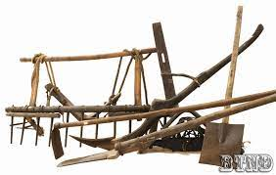
Nông cụ: đồ dùng để làm ruộng, làm nương (cuốc, cày, bừa, liềm, hái,...)
Notes:
“Có một số trường, họ sẽ ghép phần giải thích nghĩa của từ trong mục đọc đoạn luôn, nhưng vì mỗi trường sẽ thống nhất 1 quy trình riêng, ý tưởng dạy riêng, nên em để phần giải thích nghĩa ở đây (GV kéo slide lên sau các đoạn theo quy trình trường mình nhé)

Slide 22

1. Đặc điểm nổi bật về hình dạng của nhà rông ở Tây Nguyên là gì? Câu văn nào trong bài giúp em nhận ra điều đó?
2. Kiến trúc bên trong nhà rông có gì đặc biệt.
3. Đóng vai một người dân Tây Nguyên, giới thiệu những hoạt động chung thường diễn ra ở nhà rông.
4. Vì sao người dân Tây Nguyên yêu thích nhà rông?
5. Sắp xếp các ý dưới đây theo trình tự các đoạn trong bài.

Slide 23

1. Đặc điểm nổi bật về hình dạng của nhà rông ở Tây Nguyên là gì? Câu văn nào trong bài giúp em nhận ra điều đó?
Đặc điểm nổi bật về hình dạng của nhà rông ở Tây Nguyên là mái nhà dựng đứng, vươn cao lên trời như một lưỡi rìu lật ngược. Câu văn cho biết điều đó là: “ Đến Tây Nguyên, từ xa nhìn vào… như một lưỡi rìu lật ngược”

Slide 24
2. Kiến trúc bên trong nhà rông có gì đặc biệt.
Kiến trúc bên trong của nhà rông khá đặc biệt: nhà trống rỗng, chẳng vướng víu một cây cột nào, có nhiều bếp lửa luôn luôn đượm khói, có nơi dành để chiêng trống, nông cụ...

Slide 25
3. Đóng vai một người dân Tây Nguyên, giới thiệu những hoạt động chung thường diễn ra ở nhà rông.
Nhà rông là nơi thờ cúng chung, hội họp chung, tiếp khách chung của tất cả dân làng. Đêm đêm bên bếp lửa bập bùng, các cụ già kể lại cho con cháu nghe biết bao kỉ niệm vui buồn ngôi nhà rông từng chứng kiến. Vì vậy, nhà rông đối với tuổi trẻ Tây Nguyên thân thương như cái tổ chim êm ấm.

Slide 26
4. Vì sao người dân Tây Nguyên yêu thích nhà rông?
Người dân Tây Nguyên yêu thích nhà rông vì nó là ngôi nhà chung có sự góp sức xây dựng của tất cả mọi người. Nhà rông còn là nơi hội họp, tiếp khách, vui chơi chung, nơi các cụ già kể lại cho con cháu nghe những kỉ niệm vui buồn...

Slide 27
5. Sắp xếp các ý dưới đây theo trình tự các đoạn trong bài.
a. Tình cảm của người dân Tây Nguyên đối với nhà rông
b. Hình dạng bên ngoài nhà rông
c. Kiến trúc bên trong và những sinh hoạt cộng đồng ở nhà rông.

Slide 28


Bài đọc thể hiện vẻ đẹp độc đáo của nhà rông ở Tây Nguyên. Tình cảm của người dân Tây Nguyên với mái nhà rông thân thương.

Slide 29


Slide 30
NHÀ RÔNG
Đến Tây Nguyên, từ xa nhìn vào các buôn làng, ta dễ nhận ra ngôi nhà rông có đôi mái dựng đứng, vươn cao lên trời như một cái lưỡi rìu lật ngược. Nước mưa đổ xuống chảy xuôi tuồn tuột. Buôn làng nào có mái nhà rộng càng cao, nhà càng to, hẳn là nơi đó dân đông, làm ăn được mùa, cuộc sống no ấm.
Nhà rông là nơi thờ cúng chung, hội họp chung, tiếp khách chung, vui chơi chung của tất cả dân làng. Kiến trúc bên trong nhà rông khá đặc biệt: nhà trống rỗng, chẳng vướng víu một cây cột nào, có nhiều bếp lửa luôn đượm khói, có nơi dành để chiêng trống, nông cụ,... Đêm đêm, bên bếp lửa bập bùng, các cụ già kể lại cho con cháu nghe biết bao kỉ niệm vui buồn ngôi nhà rông đã từng chứng kiến. Vì vậy, nhà rông đối với tuổi thơ trẻ Tây Nguyên thân thương như cái tổ chim êm ấm.
Người Tây Nguyên nào cũng yêu thích nhà rông, ngôi nhà chung có sự góp sức xây dựng của tất cả mọi người.
(Theo Ay Dun và Lê Tấn)

Slide 31


